Slide 1
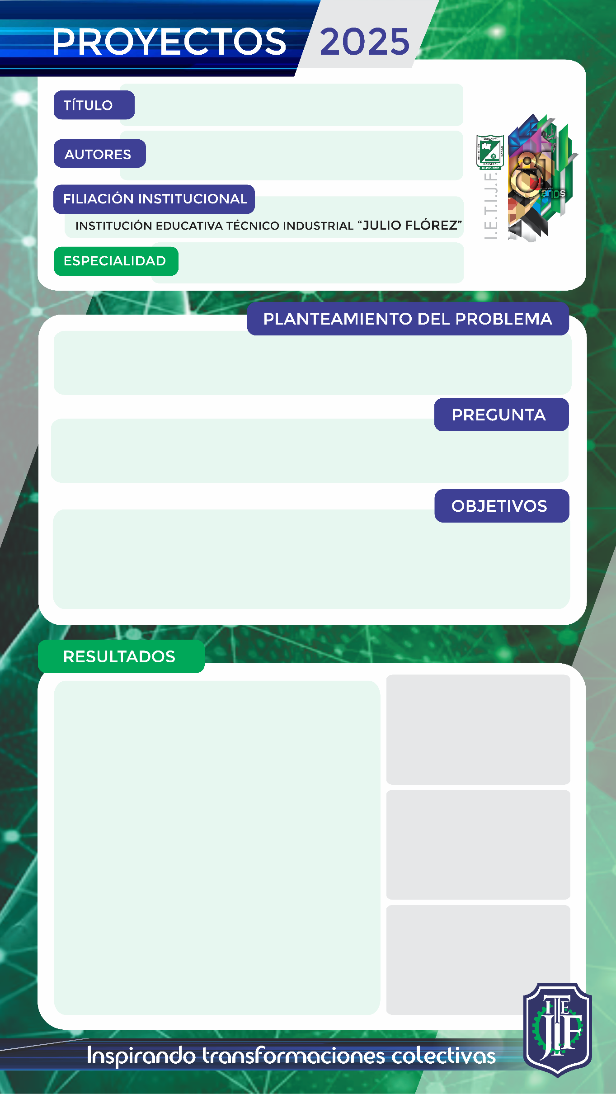
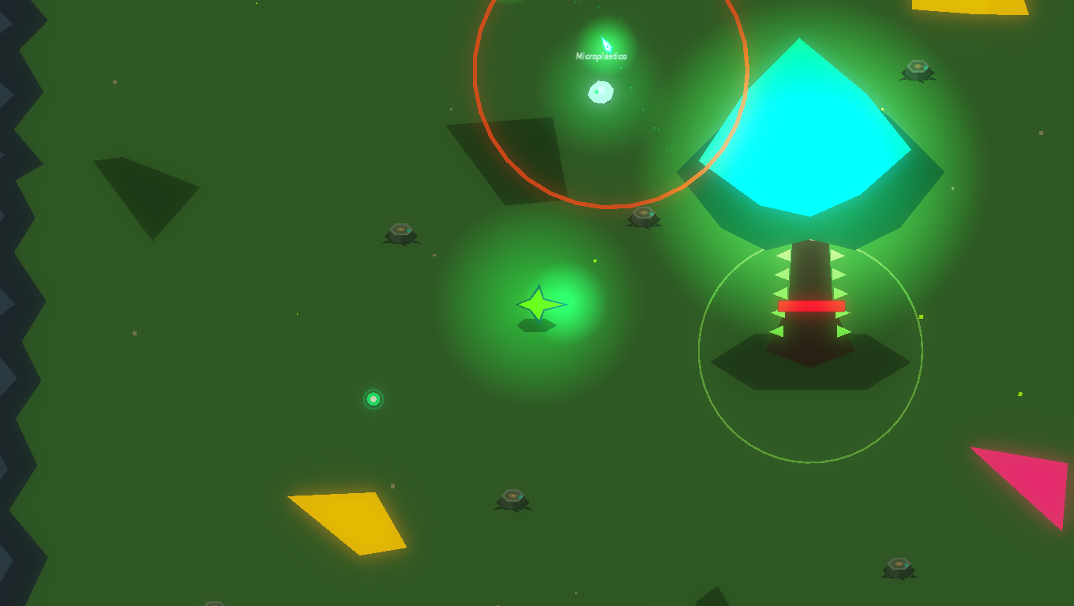
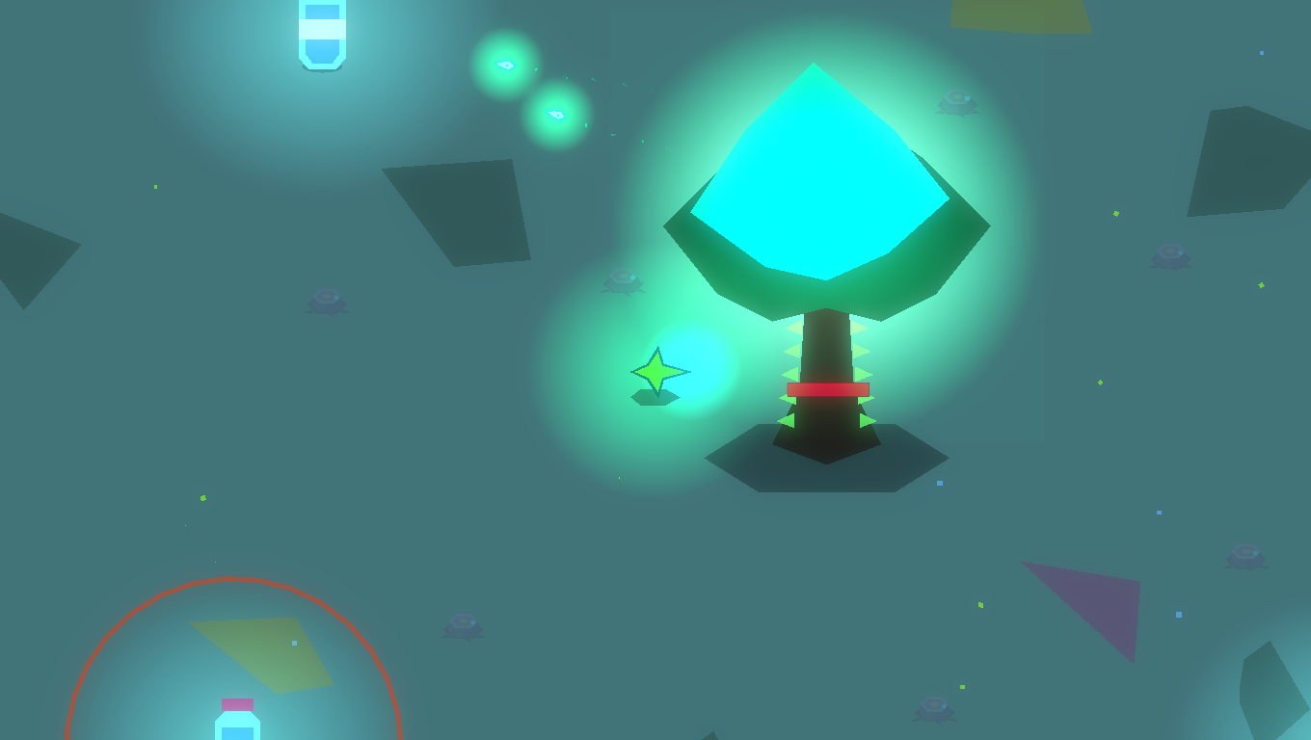
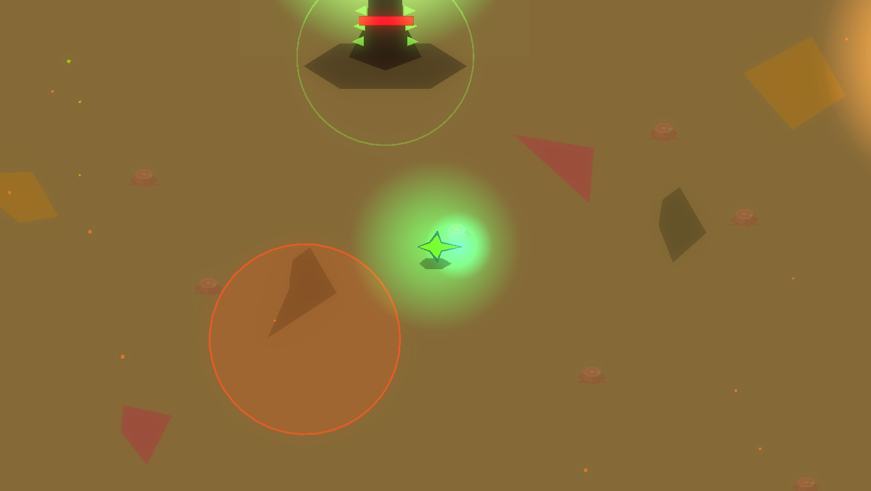
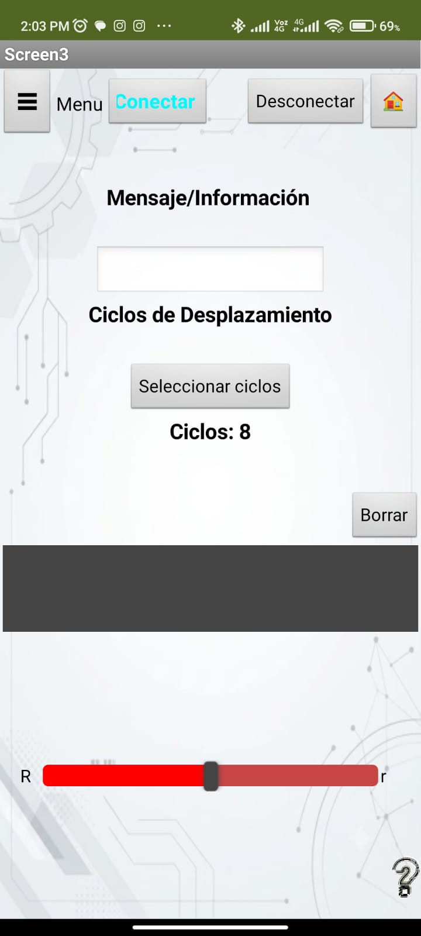
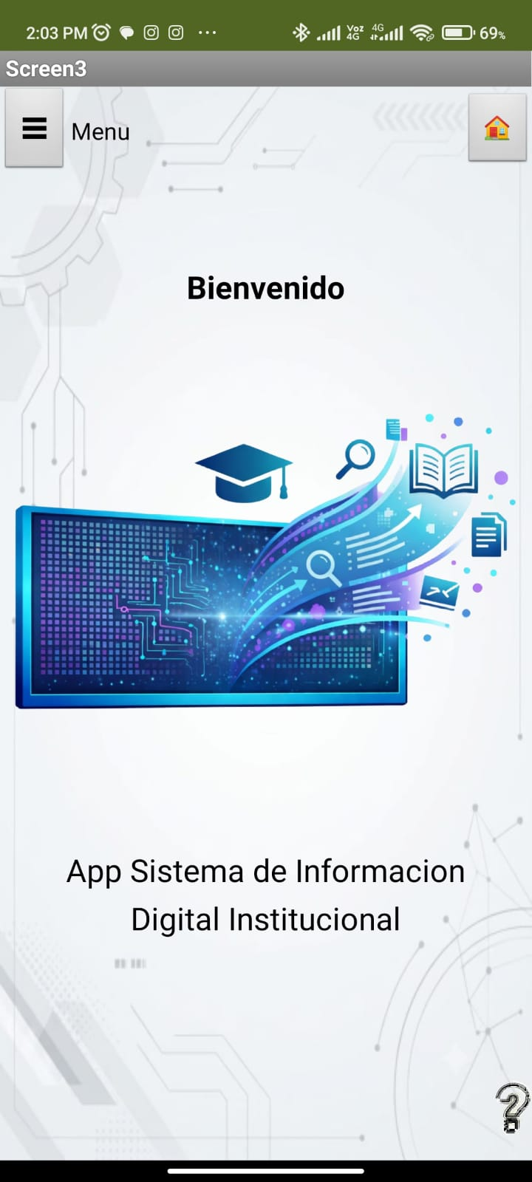
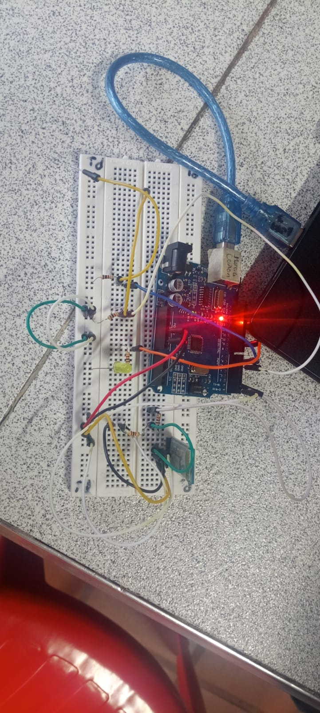
DIRTY ROAD: creación de un videojuego en Godot Engine para concientizar sobre el cuidado del medio ambiente en mayores de 10 años
Juan Felipe Casas Aguilar
Miguel Ángel Murcia Galindo
Emmanuel Efrén Rosero Sánchez
SISTEMAS INFORMÁTICOS
El deterioro ambiental es un desafío urgente y muchos jóvenes desconocen cómo sus acciones diarias afectan al planeta. Los métodos tradicionales —charlas, carteleras y folletos— resultan lentos y poco motivadores. Para solucionarlo se propone Dirty Road, un videojuego educativo desarrollado en Godot Engine donde el jugador defiende un Árbol vivo de oleadas de enemigos que representan problemas ambientales reales: microplástico, humo de fábrica, red fantasma, radiación y pesticidas, entre otros. Aprender a leerlos es aprender a leer el mundo.
¿Cómo motivar a los jóvenes mayores de 10 años a cuidar el medio ambiente de forma significativa, mediante un videojuego educativo en Godot Engine que represente problemas ambientales reales y enseñe a gestionarlos?
Desarrollar un videojuego educativo en Godot Engine para fomentar la conciencia ambiental en jóvenes mayores de 10 años.
Diseñar narrativa y mecánicas que muestren el impacto ambiental: reciclaje, reforestación y defensa del ecosistema.
Implementar un sistema educativo con mensajes breves y no bloqueantes durante la partida.
Usar Godot y Git para el desarrollo colaborativo y el respaldo del proyecto.
Probar y publicar el juego en PC y Android, con controles de teclado/ratón y táctiles.
Se obtuvo Dirty Road, un survival action 2D infinito y gratuito con 10 etapas de 10 oleadas, 30 enemigos normales y 10 jefes, donde cada enemigo representa un problema ambiental real. El juego integra un sistema educativo basado en el Aprendizaje Significativo: al primer encuentro con un enemigo aparece su ficha, y entre oleadas se muestran datos y reflexiones breves que no interrumpen la partida. La economía de biomasa y las cartas de mejora por rareza aportan profundidad sin romper el equilibrio. El proyecto se desarrolló en Godot 4.7 (GDScript) con Git/GitHub y se publicó para PC (Windows/Linux) y Android. Los resultados evidencian que el formato lúdico despierta más interés y retención que los métodos tradicionales, cumpliendo el objetivo de concientizar sobre el cuidado del medio ambiente.

